Slide 1
MANAJEMEN MEMORI PEMARTISIAN DINAMIS
MODUL – VII
Wahyu Nurjaya WK, ST., M.Kom.

Slide 2
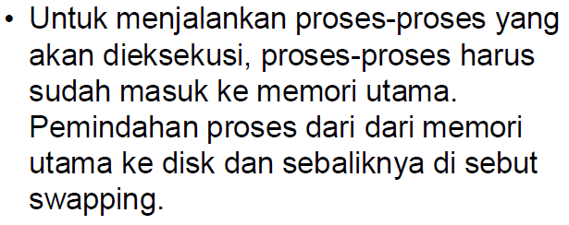
MULTI-PROGRAMMING DENGAN SWAPPING

Slide 3
KELEMAHAN PEMARTISIAN DINAMIS

Slide 4
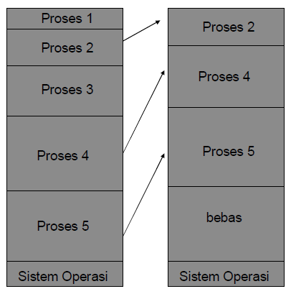
TEKNIK PEMADATAN MEMORI

Slide 5
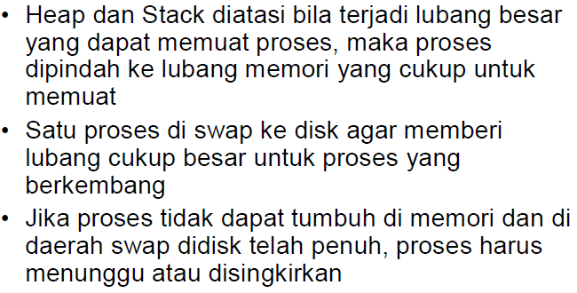
SOLUSI MASALAH

Slide 6
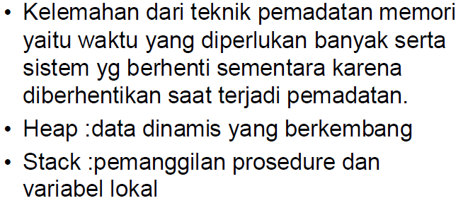
PERMASALAHAN YANG LAIN

Slide 7
SISTEM PAGING

Slide 8
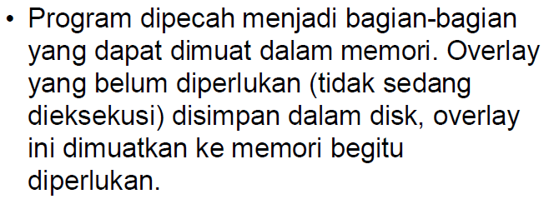
KONSEP OVERLAY

Slide 9
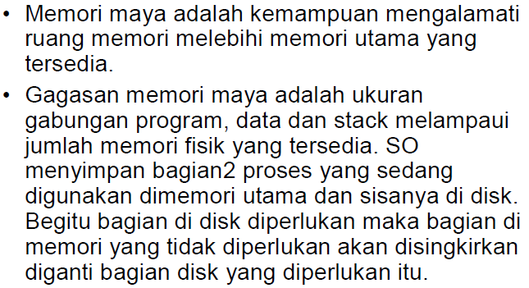
KONSEP MEMORI MAYA

Slide 10
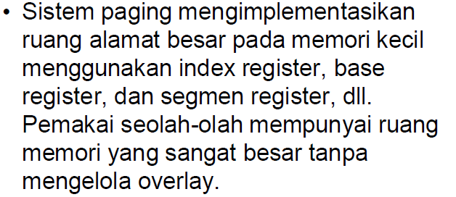
DESKRIPSI SISTEM PAGING

Slide 11
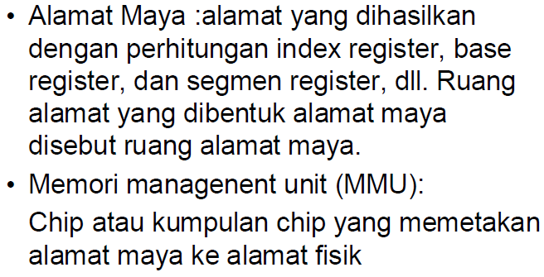
ISTILAH SISTEM PAGING

Slide 12
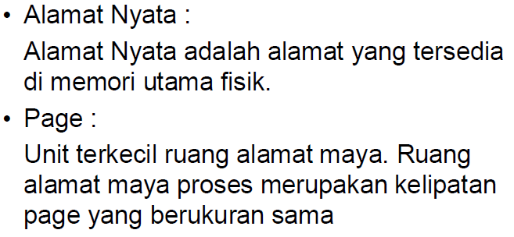

Slide 13
TERIMAKASIH

